Slide 1
Ch 1.4 集合恒等式
内容提要
集合恒等式与对偶原理
集合恒等式的证明
第一编 集合论

Slide 2
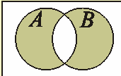
基本的集合恒等式 Set identities
 | ∪ | ∩ | ⊕
幂等律 | A∪A=A | A∩A=A
交换律 | A∪B=B∪A | A∩B=B∩A | A⊕B=B⊕A
结合律 | (A∪B)∪C = A∪(B∪C) | (A∩B)∩C = A∩(B∩C) | (A⊕B)⊕C = A⊕(B⊕C)
 | ∪与∩ | ∩对⊕
分配律 | A∪(B∩C)=(A∪B)∩(A∪C) A∩(B∪C)=(A∩B)∪(A∩C) | A∩(B⊕C) =(A∩B)⊕(A∩C)
吸收律 | A∪(A∩B)=A A∩(A∪B)=A
第一编 集合论
Notes:
对称差的交换律：文视图理解
交对对称差的分配律：如果A包含于B和C，那么结果为空；

Slide 3
集合运算的基本恒等式
 | − | ∼
D. M 律 | A−(B∪C)=(A−B)∩(A−C) A−(B∩C)=(A−B)∪(A−C) | ∼(B∪C)=∼B∩∼C ∼(B∩C)=∼B∪∼C
双重否定 |  | ∼∼A=A
补交转化 | A−B=A∩∼B
 | ∅ | E (全集)
补元律 | A∩∼A=∅ (矛盾律) | A∪∼A=E（排中律）
零律 | A∩∅=∅ | A∪E=E
同一律 | A∪∅=A | A∩E=A
余补律 | ∼∅=E | ∼E=∅
第一编 集合论

Slide 4
集合运算的其它性质
A−B=A∩∼B=A-(A∩B)
A∩(B-C)=(A∩B)-(A∩C)
∅ ⊆ A−B ⊆A
A∩B=∅ ⇔ A−B=A
A∩B ⊆ A ⊆ A∪B, A∩B ⊆ B⊆ A∪B
A⊆B ⇔A∪B=B ⇔A∩B=A ⇔ A−B=∅
A⊆B ⇔ ~B ⊆~A， A⊆B ⇔ (B-A)∪A=B
A⊕B=(A-B)∪(B-A)=(A∪B)-(A∩B)
A ⊕∅=A， A⊕E =∼A,
A⊕A= ∅ , A⊕ ∼A=E
第一编 集合论

Slide 5
集合运算的其它性质
判断题：
A⊆B ⇔ A∩C⊆B∩C, A∪C⊆B∪C
X=Y ⇔ X∩Z=Y∩Z, X∪Z=Y∪Z，X-Z=Y-Z
判断题：A∪(B⊕C)=(A∪B)⊕(A∪C)
第一编 集合论
Notes:
均是⇒
A⊆B⇒ A∩C⊆B∩C，反之不一定成立，因为A可能包含B，且A与C有交集
Z比较小；Z比较大；Z比较大
∪对⊕ 无分配律：A∪(B⊕C) ≠(A∪B)⊕(A∪C)
如A={1},B={2},C={3}，则A∪(B⊕C) ={1,2,3}, (A∪B)⊕(A∪C)={2,3}

Slide 6
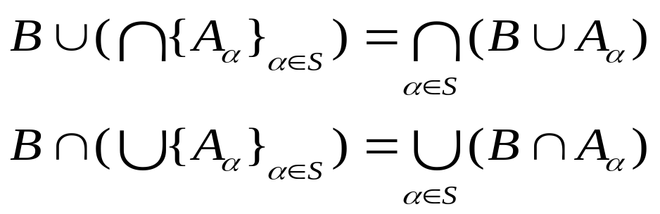
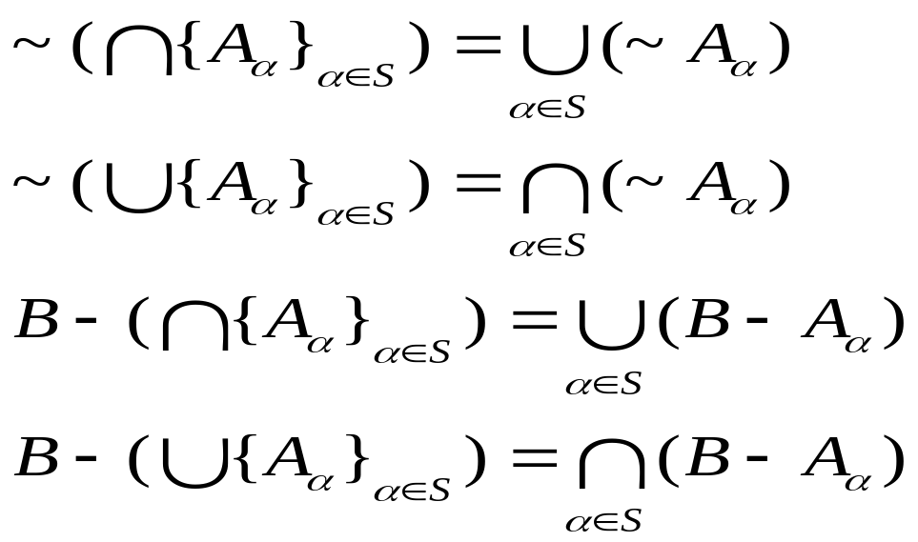
集合恒等式(推广到集族)
分配律
德 ● 摩根律
第一编 集合论

Slide 7
对偶(dual)原理
对偶式(dual): 一个集合关系式, 如果只含有∩, ∪, ~, ∅, E, =, ⊆(⊇),那么, 同时把∪与∩互换, 把∅与E互换, 把⊆与⊇互换, 得到的式子称为原式的对偶式.
对偶原理: 对偶式同真假.
集合恒等式的对偶式还是恒等式.
第一编 集合论

Slide 8
对偶原理(举例)
分配律
A∪(B∩C) = (A∪B )∩(A∪C)
A∩(B∪C) = (A∩B)∪(A∩C)
排中律 与 矛盾律
A∪~A=E , A∩~A= ∅
零律
A∪E = E
A∩∅ = ∅
第一编 集合论

Slide 9
对偶原理(举例、续)
A∩B ⊆A
A∪B ⊇A
∅ ⊆ A
E ⊇ A
第一编 集合论

Slide 10
集合恒等式证明的方法
逻辑演算法:
利用逻辑等值式和推理规则
集合演算法:
利用集合恒等式和已知结论
第一编 集合论

Slide 11
集合包含或相等的证明方法
证明 X⊆Y
  逻辑演算法
  包含传递法
  等价条件法
  反证法
  并交运算法
证明 X=Y
  逻辑演算法
  等式代入法
  反证法
  运算法
以上的 X, Y 代表集合公式
第一编 集合论

Slide 12
逻辑演算法(格式)
题目: X⊆Y.
证明：∀x ，
x∈X
⇒ …
⇒ x∈Y
题目：X=Y
证明： ∀ x ， x∈X
⇔ …
⇔ x∈Y
第一编 集合论

Slide 13
吸收律证明
A∪(A∩B)=A
证明: ∀x,
x∈ A∪(A∩B)
⇔ x∈A ∨ x∈ (A∩B) (∪定义)
⇔ x∈A ∨ (x∈A ∧ x∈ B) (∩定义)
⇔ (x∈A∨x∈A)∧(x∈A∨x∈B) (分配律)
⇔ (x∈A)∧ (x∈A∨x∈B) (幂等律)
⇔ x∈A ()
∴ A∪(A∩B)=A. ■
第一编 集合论
Notes:
多种证法

Slide 14
分配律(证明)
A∪(B∩C)=(A∪B)∩(A∪C)
证明: ∀x,
x∈A∪(B∩C)
⇔ x∈A ∨ x∈(B∩C) (∪定义)
⇔ x∈A ∨ (x∈B ∧ x∈C) (∩定义)
⇔ (x∈A∨x∈B)∧(x∈A∨x∈C) (分配律)
⇔ (x∈A∪B)∧(x∈A∪C) (∪定义)
⇔ x∈(A∪B)∩(A∪C) (∩定义)
∴ A∪(B∩C)=(A∪B)∩(A∪C)
第一编 集合论

Slide 15
零律(证明)
A∩ ∅ = ∅
证明: ∀x,
x∈A ∩ ∅
⇔ x∈A ∧ x∈ ∅ (∩定义)
⇔ x∈A ∧ 0 (∅定义)
⇔ 0 (零律)
⇔ x∈ ∅ (∅定义)
∴ A∩ ∅ = ∅
第一编 集合论

Slide 16
集合演算法(格式)
题目：A=B
证明：A
= …
= B
∴ A=B #
题目: A⊆B.
证明：A
⊆ …
⊆ B
∴ A ⊆ B #
第一编 集合论

Slide 17
吸收律(证明)
A∪(A∩B)=A
证明: A∪(A∩B)
= (A∩E)∪(A∩B) (同一律)
= A∩(E∪B) (分配律)
= A∩E (零律)
= A (同一律)
∴ A∪(A∩B)=A
第一编 集合论

Slide 18
吸收律(证明、续)
A∩(A∪B) = A
证明1: A∩(A∪B)
= (A∪ ∅) ∩(A∪B) (同一律)
= A∪(∅ ∩B) (分配律)
= A (零律，同一律)
证明2:A∩(A∪B)
= (A∩A)∪(A∩B) (幂等律)
= A∪(A∩B) (分配律)
= A (吸收律第一式)
∴ A∩(A∪B) = A
第一编 集合论

Slide 19
集合演算法(格式,续)
题目: A = B
证明：
先证 A ⊆ B
再证 A ⊇ B
∴ A = B #
A=B⇔(A⊆B)∧(A⊇B)
题目: A⊆B.
证明：
A∩B = … =A,
(或 A∪B = … =B)
∴ A⊆B. #
A⊆B ⇔ A∩B=A
⇔ A∪B=B
第一编 集合论

Slide 20
吸收律(证明、续)
A∩(A∪B) = A
证明1: (⊆) A∩(A∪B) ⊆A,
(⊇) A⊆A， A ⊆(A∪B)，
故 A ⊆ A ∩(A∪B)
∴ A∩(A∪B) = A
第一编 集合论

Slide 21
吸收律(证明、续)
A∩(A∪B) = A
证明2: (⊆) A∩(A∪B) ⊆A,
(⊇) A∩(A∪B) =(A∩A)∪(A∩B) = A∪(A∩B)
A ⊆ A∪(A∩B) =A∩(A∪B).
∴ A∩(A∪B) = A
第一编 集合论

Slide 22
例
例 A⊆C，B⊆C ⇔ A∪B⊆C
证 (⇒) A⊆C ⇔ A∪C=C
B⊆C ⇔ B∪C=C
又(A∪B)∪C=A∪(B∪C)=A∪C=C
故 A∪B⊆C 。
(⇐) A∪B⊆C, A⊆ A∪B ⇒ A⊆C,
同理， B⊆C .
第一编 集合论

Slide 23
集合恒等式证明(举例)
基本集合恒等式
对称差(⊕)的性质
集族 ({A_{α}}α∈S) 的性质
幂集(P( ))的性质
第一编 集合论

Slide 24
德•摩根律的相对形式
A-(B∪C)=(A-B)∩(A-C)
A-(B∩C)=(A-B) ∪(A-C)
证明: A-(B∪C)
= A∩~(B∪C) (补交转换律)
= A∩(~B∩~C) (德●摩根律)
= (A∩A)∩(~B∩~C) (幂等律)
= (A∩~B)∩(A∩~C) (交换律, 结合律)
= (A-B)∩(A-C) # (补交转换律).
第一编 集合论

Slide 25
对称差的性质
1. 交换律: A⊕B=B⊕A
2. 结合律: A⊕(B⊕C)=(A⊕B)⊕C
3. 分配律: A∩(B⊕C)=(A∩B)⊕(A∩C)
4. A⊕ ∅ =A, A⊕E= ~A
5. A⊕A= ∅, A⊕~A=E
6. 消去律: A⊕B=A⊕C ⇔ B=C (习题一,23)
A=B⊕C ⇔ B=A⊕C⇔ C=A⊕B
第一编 集合论

Slide 26
对称差的性质(∩对⊕分配律)
分配律: A∩(B⊕C)=(A∩B)⊕(A∩C)
证明:
首先,
A⊕B = (A-B)∪(B-A) (⊕定义)
= (A∩~B)∪(B∩~A) (补交转换律)
= (A∩~B)∪(~A∩B) (∩交换律) (*)
第一编 集合论

Slide 27
对称差的性质(∩对⊕分配律) （续）
其次，A∩(B⊕C)= A∩( (B∩~C)∪(~B∩C) )
= ( A∩ B∩~C)∪(A∩ ~B∩C );
再次，
(A∩B)⊕(A∩C)
= ((A∩B)∩~((A∩C)))∪(~ (A∩B) ∩ (A∩C))
= ((A∩B)∩(~A∪~C)))∪ (~A∪~B) ∩ (A∩C))
= ( A∩ B∩~C)∪(A∩ ~B∩C ); (A∩~A为空集)
故 A∩(B⊕C)=(A∩B)⊕(A∩C).
第一编 集合论

Slide 28
对称差分配律(讨论)
A∩(B⊕C)=(A∩B)⊕(A∩C) √
A∪(B⊕C)=(A∪B)⊕(A∪C) ?
A⊕(B∩C)=(A⊕B)∩(A⊕C) ?
A⊕(B∪C)=(A⊕B)∪(A⊕C) ?
第一编 集合论
Notes:
（2）不成立；A,B,C={1}, {2}, {3}, 左={1,2,3}, 右={2,3}
（3）不成立；A,B,C={1,2,3}, {2}, {3}, 左={1,2,3}, 右={1}
（4）不成立；A,B,C={1,2,3}, {2}, {3}, 左={1}, 右={1,2,3}

Slide 29
对称差的性质(讨论、续)
如何把对称差推广到n个集合:
A₁⊕A₂⊕A₃⊕…⊕A_{n} = ?
∀x, x∈A₁⊕A₂⊕A₃⊕…⊕A_{n}
⇔ x 恰好属于A₁,A₂,A₃,…,A_{n}这n个集合中的奇数个
换话说：特征函数表达: χ_{A1⊕A2⊕…⊕An}(x)
= (χ_{A1}(x)+χ_{A2}(x)+…+χ_{An}(x)) (mod 2)
(此处, (mod 2)表示模2加法, 即相加除以2取余数)
如：{1,2,3}⊕{2,3}={1}
对于元素1，特征表达式=(1+0) mod 2 = 1，存在
对于元素2，特征表达式=(1+1) mod 2 = 0，不存在
第一编 集合论

Slide 30
特征函数与集合运算
χ_{A∩B}(x) = χ_{A}(x)• χ_{B}(x)
χ_{~A}(x) = 1- χ_{A}(x)
χ_{A-B}(x) = χ_{A∩~B}(x)=χ_{A}(x)•(1-χ_{B}(x))
χ_{A∪B}(x) = χ_{(A-B)∪B}(x) //转换为无交集的并操作
= χ_{A}(x)-χ_{A}(x) •χ_{B}(x)+χ_{B}(x)
χ_{A⊕B}(x) = χ_{A}(x)+χ_{B}(x) (mod 2)
第一编 集合论
Notes:
第四个: 先转换为无交集的U操作，然后就可以将对应的特征函数直接相加；
第五个：特征函数，或逻辑门中的异或操作，即两边相等时=0，两边不等时=1；

Slide 31
幂集的性质
1. A⊆B ⇔ P(A)⊆P(B)
2. P(A)∪P(B) ⊆ P(A∪B)
3. P(A)∩P(B) = P(A∩B)
4. P(A-B) ⊆ (P(A)-P(B))∪{∅}
第一编 集合论
Notes:
2. 因为A∪B的幂集会包含更多元素组合；

Slide 32
幂集的性质(证明1)
A⊆B ⇔ P(A)⊆P(B)
方法： ⇔ 化为(⇒) 和(⇐)
证明: (⇒) ∀x,
x∈P(A)
⇔ x⊆A
⇒ x⊆B (A⊆B)
⇔ x∈P(B)
∴ P(A)⊆P(B)
第一编 集合论

Slide 33
幂集的性质(证明1、续)
A⊆B ⇔ P(A)⊆P(B)
证明(续): (⇐) ∀x,
x∈A
⇔ {x}∈P(A)
⇒ {x}∈P(B) (P(A)⊆P(B))
⇔ x∈B
∴ A⊆B. #
第一编 集合论

Slide 34
幂集的性质(证明2)
P(A)∪P(B) ⊆ P(A∪B)
方法：逻辑演算
证明: ∀x,
x∈P(A)∪P(B)
⇔ x∈P(A)∨x∈P(B)
⇔ x⊆A∨x⊆B
⇒ x⊆A∪B // 反例A={1},B={2}, x={1,2} ⊆A∪B
⇔ x∈P(A∪B)
∴ P(A)∪P(B) ⊆ P(A∪B)
第一编 集合论
Notes:
x⊆A∨x⊆B
⇒ x⊆A∪B

Slide 35
幂集的性质(证明3)
P(A)∩P(B) = P(A∩B)
逻辑演算
证明: ∀x,
x∈P(A)∩P(B)
⇔ x∈P(A) ∧ x∈P(B)
⇔ x⊆A ∧ x⊆B
⇔ x⊆ A∩B
⇔ x∈P(A∩B)
∴ P(A)∩P(B) = P(A∩B). #
第一编 集合论

Slide 36
幂集的性质(证明4)
P(A-B) ⊆ (P(A)-P(B))∪{∅}
证明: ∀x,
(1) x= ∅, 这时
x∈P(A-B) 并且 x∈(P(A)-P(B))∪{∅}
(2) x≠ ∅, 这时
x∈P(A-B) ⇔ x⊆ A-B ⇒ x⊆A ∧ x ⊈ B //A和B有交
⇔ x∈P(A)∧x ∉ P(B) ⇔ x∈(P(A) -P(B))
∴ P(A-B) ⊆ (P(A)-P(B))∪{∅}. #
第一编 集合论
Notes:
x⊆ A-B ⇒ x⊆A ∧ x ⊈ B,
例如: A={1,2,3,4},B={1,2}
x={1,3}, x⊆A ∧ x ⊈ B, 但是 x ⊈ A-B ={3,4}.
所以 x⊆ A-B ⇒ x⊆A ∧ x ⊈ B, 不能改成 ⇔.

Slide 37
集族的性质
设A, B 为集族, 则
1. A ⊆B ⇒ ∪A ⊆ ∪ B
2. A ∈B ⇒ A ⊆ ∪ B
3. A ≠ ∅ ∧ A ⊆B ⇒ ∩B ⊆ ∩A
4. A ∈B ⇒ ∩B ⊆ A
5. A ≠ ∅ ⇒ ∩A ⊆ ∪A
第一编 集合论
Notes:
3.集族的广义交，是集族内所有元素的交

Slide 38
集族的性质(证明1)
A ⊆ B ⇒ ∪A ⊆ ∪ B
证明: ∀x,
x∈∪A
⇔ ∃A ( A ∈A ∧ x∈A ) (∪A 定义)
⇒ ∃A (A ∈B ∧ x∈A) (A ⊆ B )
⇔ x∈∪B (∪B 定义)
∴ ∪A ⊆ ∪ B. #
第一编 集合论

Slide 39
集族的性质(证明2)
A ∈B ⇒ A ⊆∪B
证明: ∀x,
x∈A
⇒ A ∈B ∧ x∈A (A ∈B , 合取)
⇒ ∃A (A ∈B ∧ x∈A ) //此A即上一行的A
⇔ x∈∪B
∴ A ⊆ ∪ B. #
第一编 集合论
Notes:
蕴涵步：广义并的定义，即对于元素x，总能找到一个集合A，使得xxx

Slide 40
集族的性质(证明3)
A ≠ ∅ ∧ A ⊆B ⇒ ∩B ⊆ ∩A
证明: ∀x,
x∈∩B ⇔ ∀y ( y∈B → x∈y )
⇒ ∀y ( y∈B → x∈y ) ∧ ∀y ( y∈A → y∈B) (A⊆B)
⇔ ∀y ( ( y∈B → x∈y ) ∧ ( y∈A → y∈ B ) )
⇔ ∀y (( y∈A → y∈ B ) ∧ ( y∈B → x∈y ))
⇒ ∀y ( y∈A → x∈y )
⇔ x∈∩A
∴ ∩B ⊆∩A . #
第一编 集合论
Notes:
因为是交，所以是全称量词

Slide 41
集族的性质(证明4)
A∈B ⇒ ∩B ⊆ A
证明: ∀x,
x∈∩B ⇔ ∀y ( y∈B → x∈y )
⇒ A ∈B → x∈A (UI 全称量词消去+换名)
⇒ x∈A (A ∈B )
∴ ∩B ⊆A . #
第一编 集合论

Slide 42
集族的性质(证明5)
A ≠ ∅ ⇒ ∩A ⊆ ∪A
说明: A ≠ ∅的条件不可去掉.
证明: A ≠ ∅ ⇒ ∃y(y∈A ), 设A∈A.。
∀x, x∈∩A ⇔ ∀y( y∈A → x∈y )
⇒ A∈A → x∈A (UI 全称量词消去+换名: y到A)
⇒ x∈A (A∈A )
⇒ A∈A ∧ x∈A ⇒ ∃y ( y∈A ∧ x∈y)
⇔ x∈ ∪A
∴ ∩A ⊆ ∪A . #
第一编 集合论

Slide 43
总结
集合恒等式
集合恒等式的证明
习题一, 11,14, 23,28
第一编 集合论

